Slide 1



HÌNH BÌNH HÀNH
MÔN TOÁN
LỚP 4
NGUYỄN HỮU CẢNH

Slide 2


KHỞI ĐỘNG

Slide 3
Thứ Ba ngày 19 tháng 12 năm 2023
Toán
Hình bình hành

Slide 4
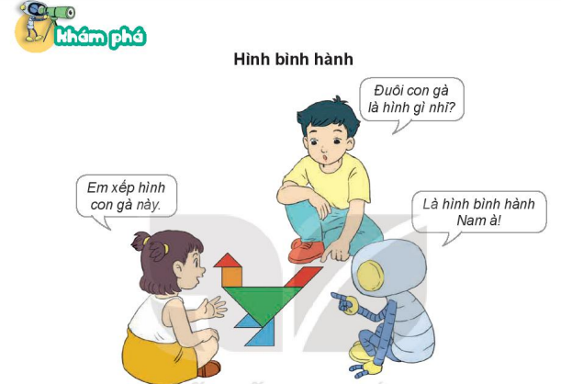
Thứ Ba ngày 19 tháng 12 năm 2023
Toán
Hình bình hành

Slide 5
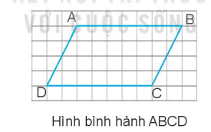
Thứ Ba ngày 19 tháng 12 năm 2023
Toán
Hình bình hành

Slide 6
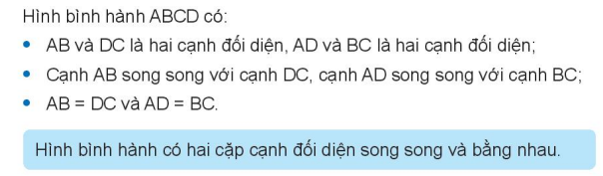
Thứ Ba ngày 19 tháng 12 năm 2023
Toán
Hình bình hành

Slide 7

HOẠT ĐỘNG

Slide 8
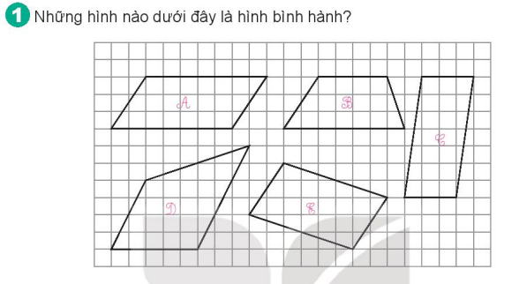

Thứ Ba ngày 19 tháng 12 năm 2023
Toán
Hình bình hành

Slide 9
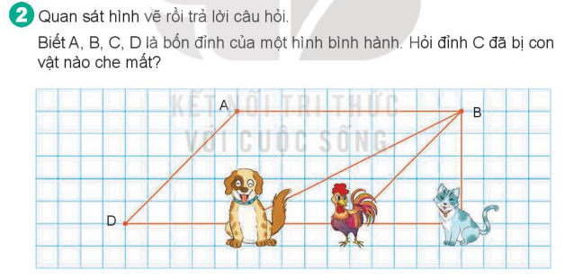
Thứ Ba ngày 19 tháng 12 năm 2023
Toán
Hình bình hành

Slide 10
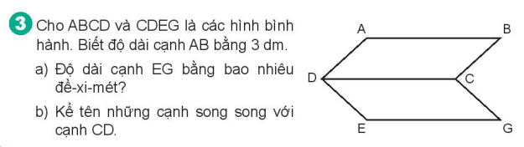
Thứ Ba ngày 19 tháng 12 năm 2023
Toán
Hình bình hành
a) EG = 3 dm
b) Cạnh CD song song với các cạnh AB và EG

Slide 11

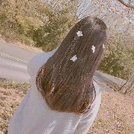
VẬN DỤNG
LAN HƯƠNG
035.447.3852

Slide 12
Thứ Ba ngày 19 tháng 12 năm 2023
Toán
Hình bình hành

Slide 13



Bài học kết thúc!
Kính chúc qúythầy cô giáo luôn mạnh khỏe, hạnh phúc
Chúc các em luôn chăm ngoan, học giỏi
Thiết kế bài học : Nguyễn Hữu Cảnh

